Slide 1
2장 퍼셉트론

Slide 2

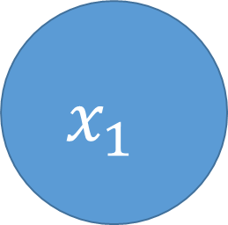

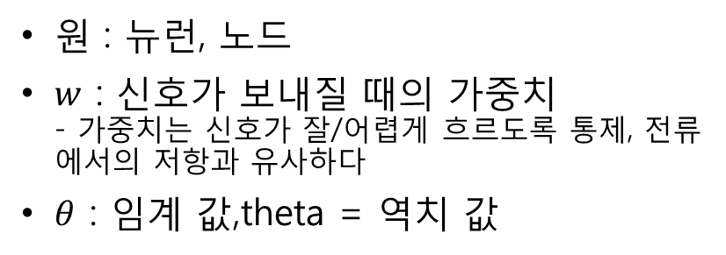
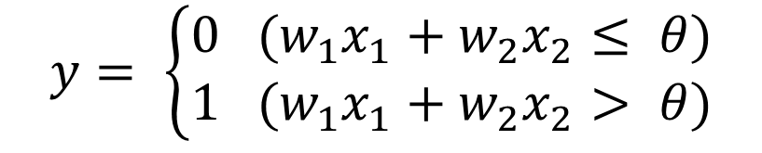
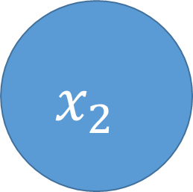
퍼셉트론 알고리즘
$$x_{1}$$
$$w_{1}$$
다수의 신호를 입력 받아서하나의 신호를 출력
y
원 : 뉴런, 노드
$w$ : 신호가 보내질 때의 가중치
- 가중치는 신호가 잘/어렵게 흐르도록 통제, 전류에서의 저항과 유사하다
$θ$ : 임계 값,theta = 역치 값
$$w_{2}$$
$$y= \left\{\begin{aligned}0 (w_{1}x_{1}+w_{2}x_{2}≤ θ) \\ 1 (w_{1}x_{1}+w_{2}x_{2}> θ)\end{aligned}\right.$$
$$x_{2}$$
Notes:
퍼셉트론은 복수의 입력 신호에 각각 고유한 가중치를 부여, 이러한 가중치는 결과에 주는 영향력을 조절하는 요소로 작용한다.

Slide 3
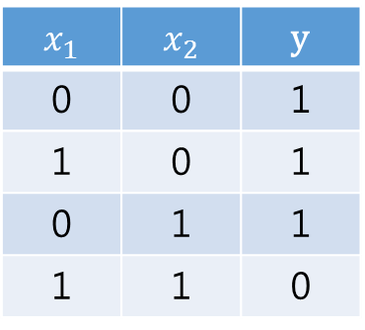
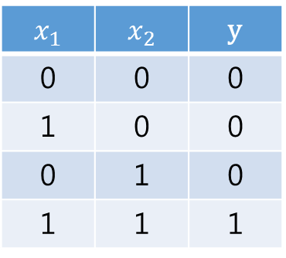
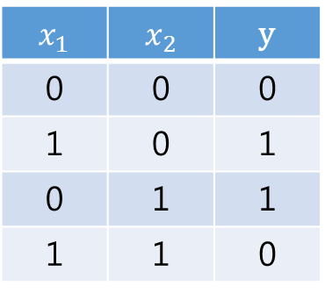
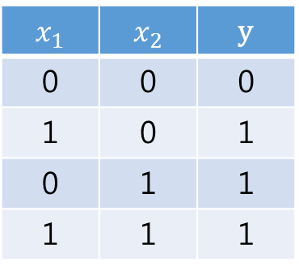
논리회로(AND, NAND, OR, XOR)
AND 게이트
NAND 게이트
OR 게이트
XOR 게이트
$$x_{1}$$ | $$x_{2}$$ | y
0 | 0 | 0
1 | 0 | 0
0 | 1 | 0
1 | 1 | 1
$$x_{1}$$ | $$x_{2}$$ | y
0 | 0 | 1
1 | 0 | 1
0 | 1 | 1
1 | 1 | 0
$$x_{1}$$ | $$x_{2}$$ | y
0 | 0 | 0
1 | 0 | 1
0 | 1 | 1
1 | 1 | 1
$$x_{1}$$ | $$x_{2}$$ | y
0 | 0 | 0
1 | 0 | 1
0 | 1 | 1
1 | 1 | 0

Slide 4
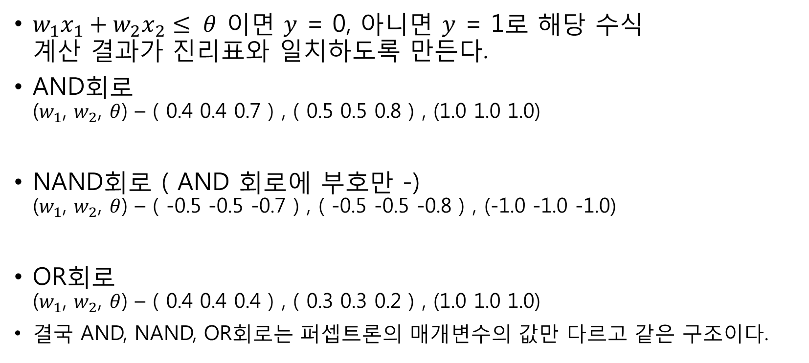
퍼셉트론을 이용한 논리회로 표현
$w_{1}x_{1}+w_{2}x_{2}≤ θ$ 이면 $y$ = 0, 아니면 $y$ = 1로 해당 수식
계산 결과가 진리표와 일치하도록 만든다.
AND회로
($w_{1}$, $w_{2}$, $θ$) – ( 0.4 0.4 0.7 ) , ( 0.5 0.5 0.8 ) , (1.0 1.0 1.0)
NAND회로 ( AND 회로에 부호만 -)
($w_{1}$, $w_{2}$, $θ$) – ( -0.5 -0.5 -0.7 ) , ( -0.5 -0.5 -0.8 ) , (-1.0 -1.0 -1.0)
OR회로
($w_{1}$, $w_{2}$, $θ$) – ( 0.4 0.4 0.4 ) , ( 0.3 0.3 0.2 ) , (1.0 1.0 1.0)
결국 AND, NAND, OR회로는 퍼셉트론의 매개변수의 값만 다르고 같은 구조이다.
Notes:
결국 AND, NAND, OR회로는 퍼셉트론이 그 매개변수의 값만 달라지고 내용상 다를것이 없음.

Slide 5

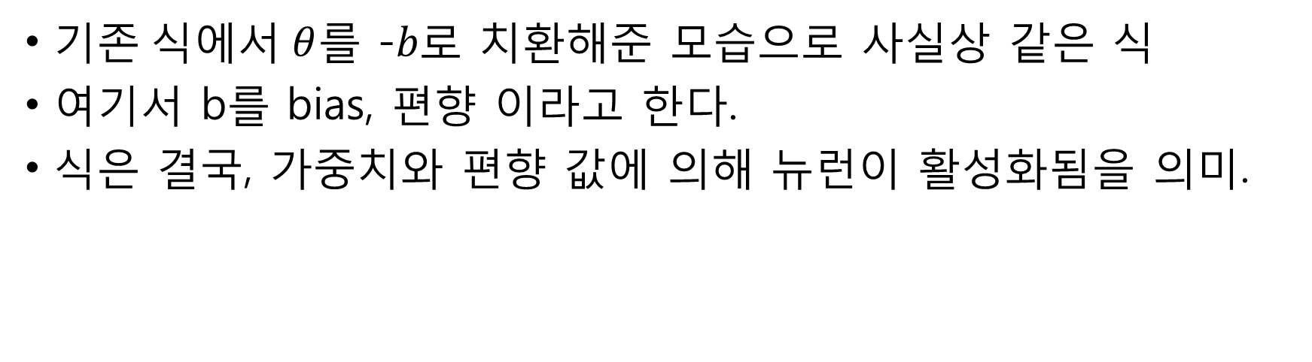
가중치와 편향
$$y= \left\{\begin{aligned}0 (w_{1}x_{1}+w_{2}x_{2}+b≤0) \\ 1 (w_{1}x_{1}+w_{2}x_{2}+b>0)\end{aligned}\right.$$
$기존 식에서 θ$를 -$b로$ 치환해준 모습으로 사실상 같은 식
여기서 b를 bias, 편향 이라고 한다.
식은 결국, 가중치와 편향 값에 의해 뉴런이 활성화됨을 의미.

Slide 6


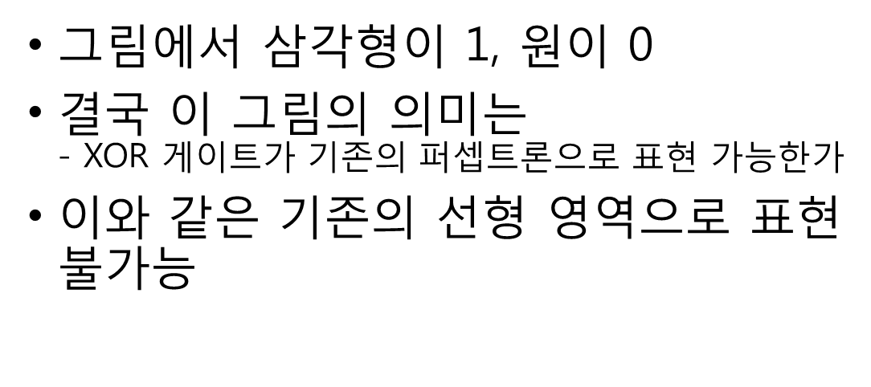
퍼셉트론의 한계 – XOR 게이트
그림에서 ○끼리 ,△끼리 나누는 직선은 존재하는가?
$$x_{2}$$
$그$림에서 삼각형이 1, 원이 0
결국 이 그림의 의미는
- XOR 게이트가 기존의 퍼셉트론으로 표현 가능한가
이와 같은 기존의 선형 영역으로 표현 불가능
1
0
1
$$x_{1}$$

Slide 7
다층 퍼셉트론의 도입
$w_{1}x_{1}+w_{2}x_{2}≤ θ$ 이면 $y$ = 0, 아니면 $y$ = 1로 해당 수식
계산 결과가 진리표와 일치하도록 만든다.
AND회로
($w_{1}$, $w_{2}$, $θ$) – ( 0.4 0.4 0.7 ) , ( 0.5 0.5 0.8 ) , (1.0 1.0 1.0)
NAND회로 ( AND 회로에 부호만 -)
($w_{1}$, $w_{2}$, $θ$) – ( -0.5 -0.5 -0.7 ) , ( -0.5 -0.5 -0.8 ) , (-1.0 -1.0 -1.0)
OR회로
($w_{1}$, $w_{2}$, $θ$) – ( 0.4 0.4 0.4 ) , ( 0.3 0.3 0.2 ) , (1.0 1.0 1.0)
결국 AND, NAND, OR회로는 퍼셉트론의 매개변수의 값만 다르고 같은 구조이다.
Notes:
결국 AND, NAND, OR회로는 퍼셉트론이 그 매개변수의 값만 달라지고 내용상 다를것이 없음.

